Slide 1
Infringementová řízení
      Petra Galiová
      Odbor mezinárodních vztahů
      Oddělení infringementu
      Česká inspekce životního prostředí
      Praha, 2. června 2016

Slide 2
Obsah
Vládní zmocněnec
Předběžná otázka
EU Pilot
Řízení pro porušení povinnosti
Aktuální stav

Slide 3
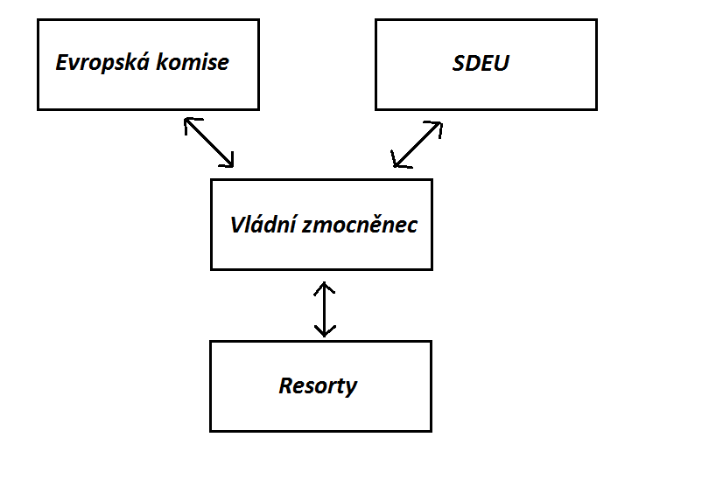
Zastupování ČR

Slide 4
Řízení o předběžné otázce
Čl. 267 SFEU
Předkládají soudy členských států
Míří na platnost nebo výklad předpisu
400 – 450 ročně
Přímý dopad na ČR
Prevence nežádoucí úpravy
Poukázání na špatnou úpravu jiných států

Slide 5
Řízení o předběžné otázce
C-461/13 Bund für Umwelt (zhoršení stavu útvaru povrchových vod)
C-43/14 ŠKO-ENERGO (emisní povolenky)
C-301/12 Cascina Tre Pini (ochrana stanovišť)
C-399/14 Grüne Liga Sachsen (schválení výstavby v. územní ochrana)

Slide 6
Jak členský stát poruší právo
Netransponuje legislativu (včas)
→ „nenotifikační“ řízení
Provede předpis nesprávně
→ věcné řízení
Nesprávně aplikuje
→ věcné řízení

Slide 7
EU Pilot
„Nultá fáze“ infringementového řízení
Relativně neformální a flexibilní
Vyjasnění situace, kdy má Komise podezření na porušování práva
Komise „paní řízení“
Téměř čtvrtina řízení DG ENVI

Slide 8
Řízení pro porušení povinnosti
Čl. 258 - 260 SFEU
Několik fází
  Formální upozornění
  Odůvodněné stanovisko
  Žaloba
  Soudní rozhodnutí
V době uplynutí lhůty na OS se fixuje stav!
Event. druhá žaloba – sankční řízení
Netranspoziční řízení

Slide 9
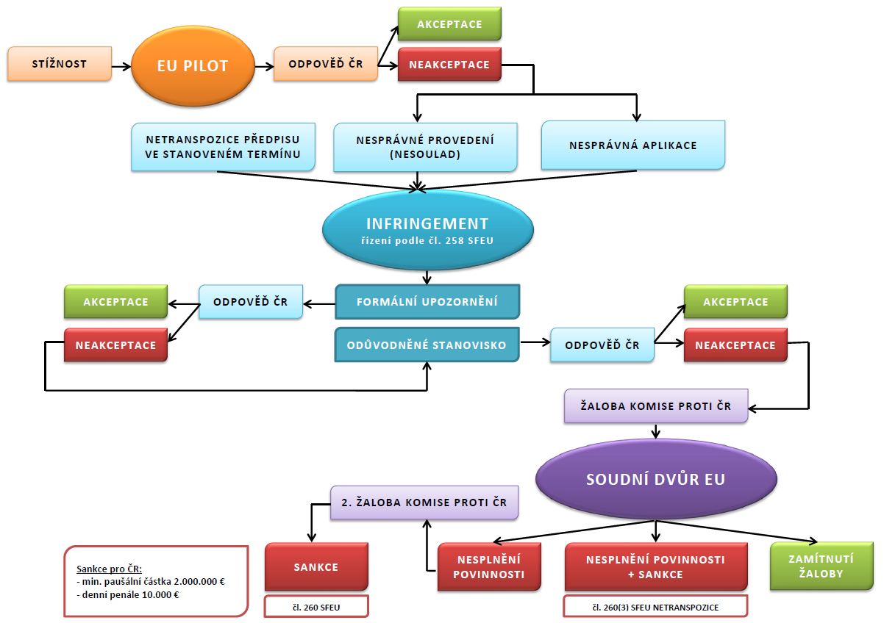

Slide 10
Aktuální stav
15 řízení EU Pilot
  Posuzování vlivů na ŽP, oblast ovzduší, EVL
11 infringementových řízení
„Vede“ oblast odpadů, posuzování vlivů na ŽP

Slide 11
Přímé žaloby, Intervence
Žaloba proti orgánům Unie
  Lhůta 2 měsíce od doručení!
  Nerozhoduje forma! (stačí dopis)
  Komise může zahájit řízení, ztracené od počátku, ztráta možnosti se bránit
Intervence
  Zapojení do řízení jiných států
  Žádost o povolení vstupu
  Formálně jediná možnost získání spisu

Slide 12
Děkuji za pozornost
petra.galiova@mzp.cz

